Slide 1
Государственное бюджетное общеобразовательное учреждение средняя общеобразовательная школа №539 с углубленным изучением иностранных языков
Кировского района Санкт-Петербурга
(ГБОУ СОШ №539)
КРОССВОРДЫ-
МИР УВЛЕКАТЕЛЬНЫХ ЗАГАДОК
МУЛЬТИМЕДИЙНЫЙ ПРОЕКТ
Выполнил:
Гуражев Юсуп,
учащийся 3 «Б» класса
Руководитель проекта:
педагог дополнительного образования Князева Марина Григорьевна
Санкт-Петербург
2024-2025 уч.год

Slide 2
СОДЕРЖАНИЕ
Актуальность
Цели
Задачи
Основная часть
- теория
- практика
Заключение
Список использованных источников
Приложение

Slide 3
Цель проекта: познакомиться с историей возникновения кроссворда, видами кроссвордов, способами их составления на бумаге и в программе PowerPoint.
Актуальность проекта
Кроссворды — это не только весело, но и полезно.
Я со своими одноклассниками часто разгадываю кроссворды на уроках окружающего мира и литературы. Кроссворды делают учёбу занимательной, потому, что они почти то же самое, что скучные вопросы в конце каждого параграфа учебника.
Умение составлять кроссворды – это увлекательное занятие, которое тренирует память, развивает логическое мышление и расширяет кругозор. Составляя кроссворд самостоятельно, нужно хорошо подумать, чтобы подобрать интересные и подходящие слова и написать их без ошибок. А ещё, составляя свой кроссворд, можно придумывать забавные вопросы или загадки, можно подобрать любую картинку, можно составить кроссворд по своей любимой книге или фильму, и, конечно, почувствовать себя настоящим создателем игры.
Задачи проекта:
узнать историю появления кроссвордов и их виды;
найти интересные факты о кроссвордах;
создать несколько кроссвордов;
провести мастер-класс для одноклассников по составлению кроссворда в программе MS PowerPoint;.
подготовить презентацию проекта, включающую результаты работы.

Slide 4

 |  |  |  |  | 1
 |  |  |  |  | К
 |  | 2 | М | И | Р
 |  |  |  |  | О
 |  |  |  |  | С
 |  |  |  |  | С
 |  |  | 3 | У | В | Л | Е | К | А | Т | Е | Л | Ь | Н | Ы | Х
 |  |  |  |  | О
 |  |  |  |  | Р
4 |  |  |  |  | Д
 |  |  |  |  | Ы
З
А
Г
А
О
К
Изображение от www.freepik.com

Slide 5
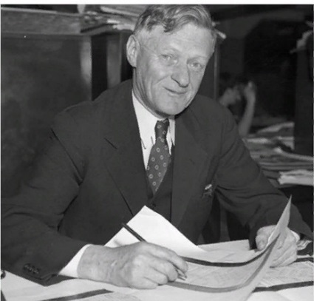
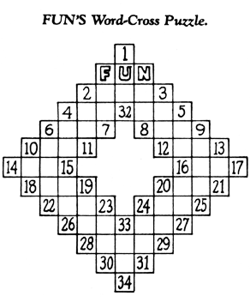
История кроссворда
Кроссворд (англ. «cross-word» переводится как «пересечение слов» - головоломка – самая популярная в мире игра со словами.
Первый в мире кроссворд был опубликован в газете «Нью-Йорк уорд» 21 декабря 1913 года. Его создал журналист из США Артур Уинн по заданию редакции «придумать что-то веселое в канун Рождества для всей семьи».
Артур Уинн
Каждый год 21декабря во всем мире отмечают день рождения кроссворда.
В Советском Союзе первый кроссворд был опубликован
18 августа 1925 года в ленинградской «Новой вечерней газете». Публикация называлась «Переплетные слова/задачи крест-накрест».
Воссозданный первый кроссворд
Изображение от www.kasheloff.ru

Slide 6
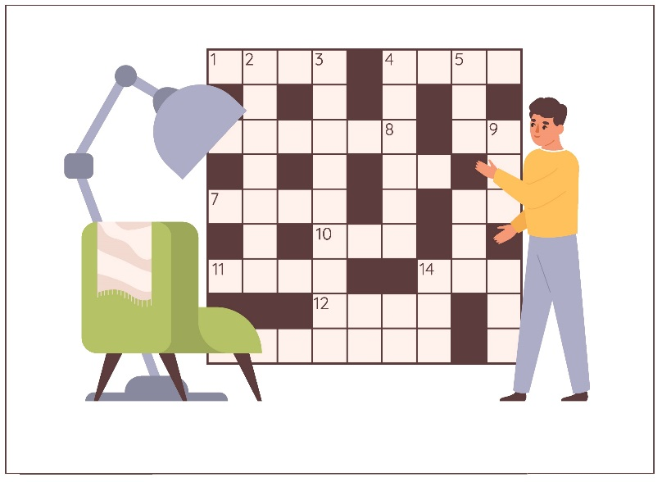
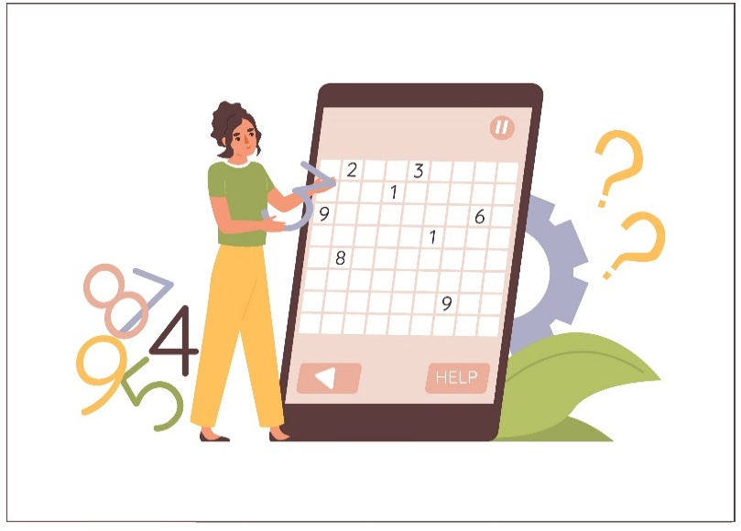
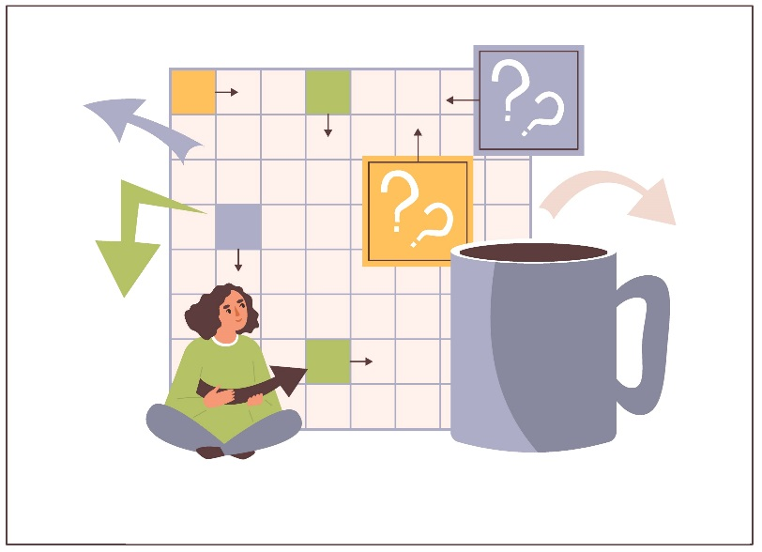
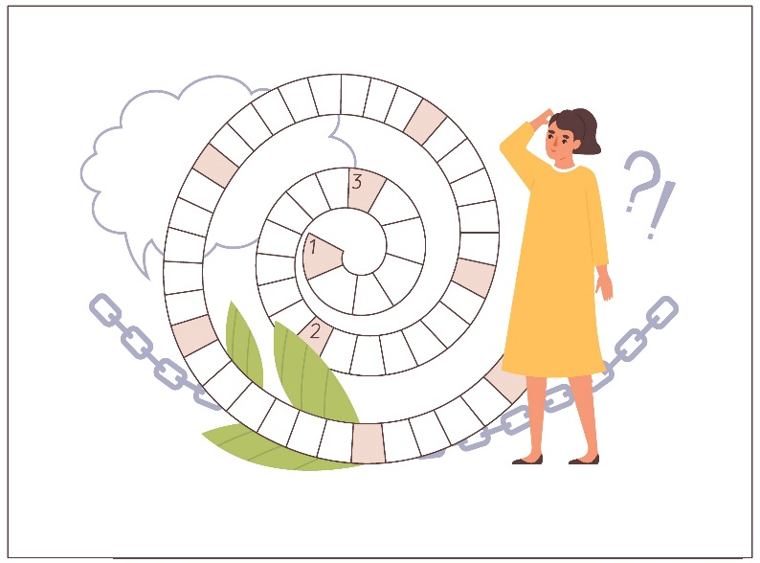
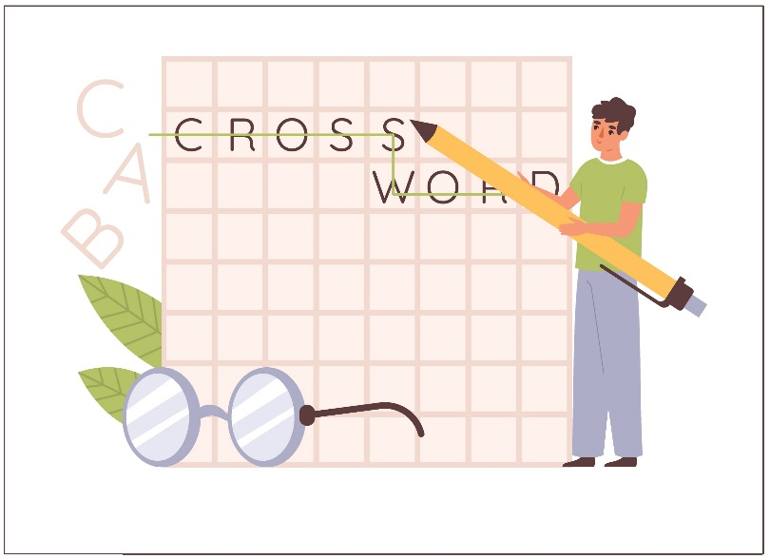
Основные виды кроссвордов
КЛАССИЧЕСКИЙ
СУДОКУ
СКАНВОРД
ЧАЙНВОРД
ФИЛВОРД (ПОИСК СЛОВ)
Изображение от www.freepik.com

Slide 7
По форме сетки кроссворды бывают
ПРОИЗВОЛЬНОЙ ФОРМЫ
ПРЯМОУГОЛЬНЫМИ
КВАДРАТНЫМИ
КРУГОВЫМИ
Изображения от www.graycell.ru.

Slide 8
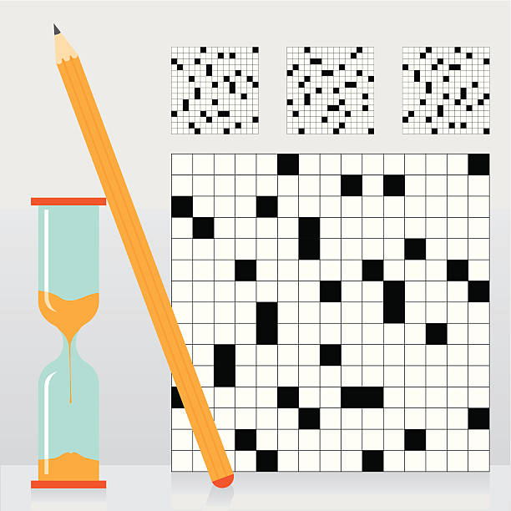
Интересные факты
В мире проводятся турниры по разгадыванию кроссвордов. Существует Всемирная федерация кроссвордного спорта.
Автором самого большого кроссворда является канадец Робер Тюрко. В 1982 году он представил головоломку, в которой был 82951 квадрат и 25614 слов.
Самый крошечный кроссворд в мире изготовлен на срезе человеческого волоса автором и мастером Николаем Савидовым из города Балхаш. Кроссворд состоит из 29 клеток и 8 слов.
Популярная настольная игра Scrabble (российский аналог «Эрудит») также была создана на основе кроссвордов.

Slide 9
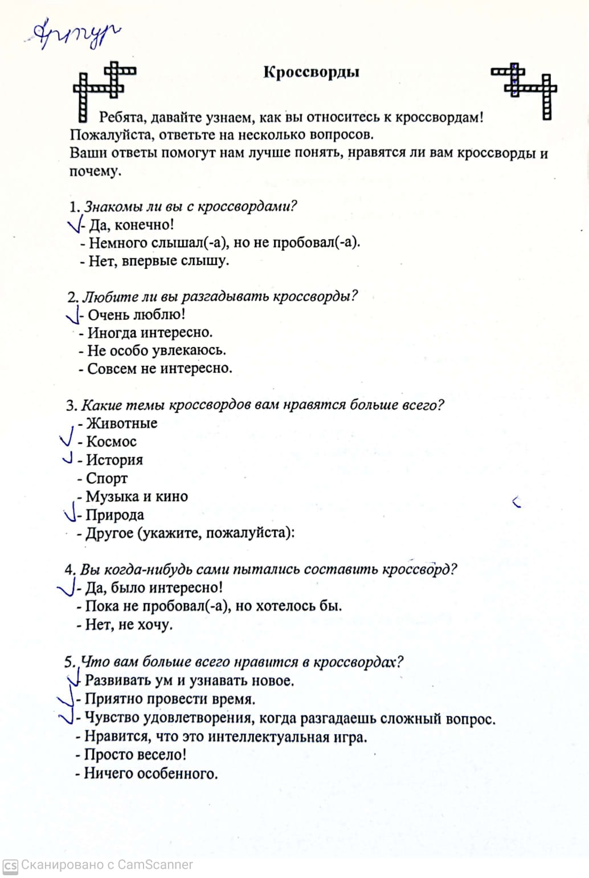
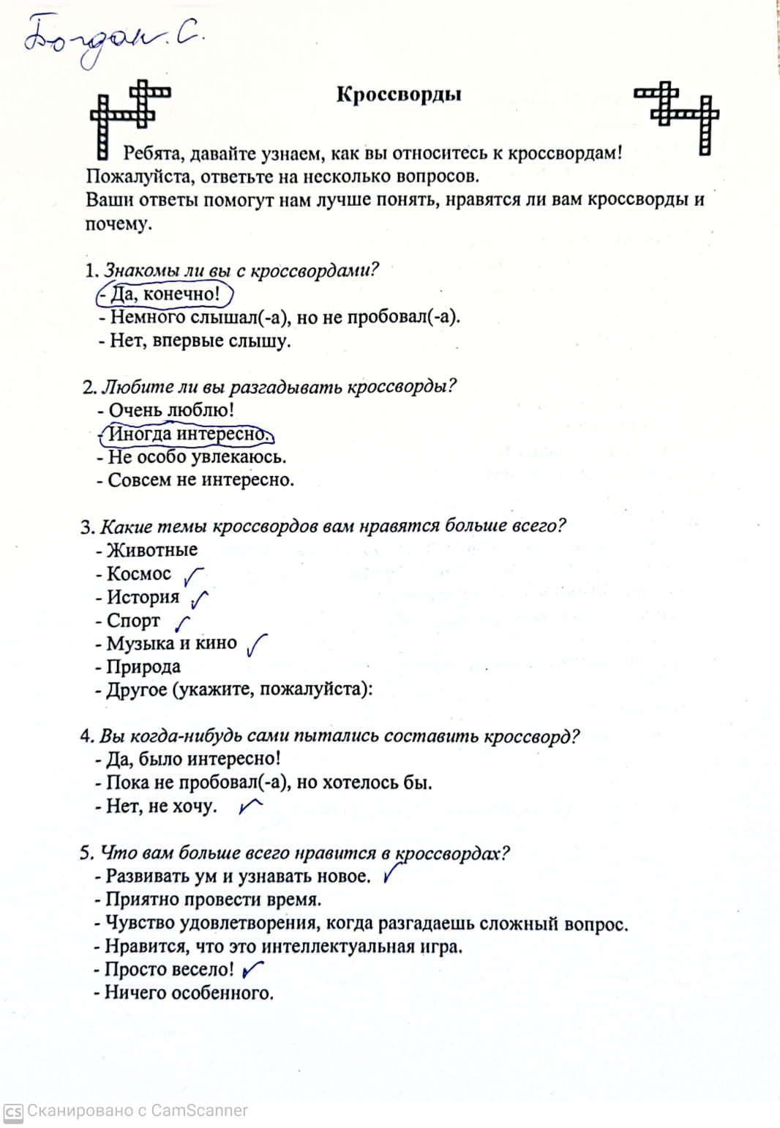
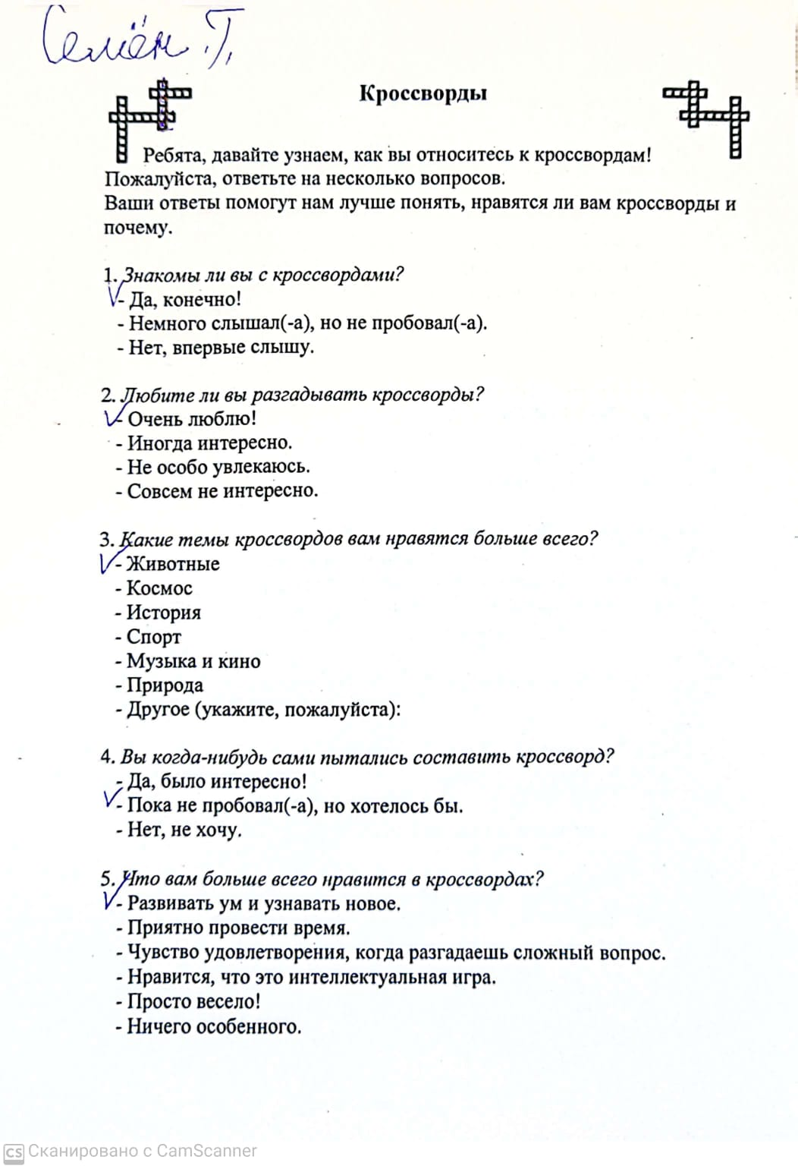
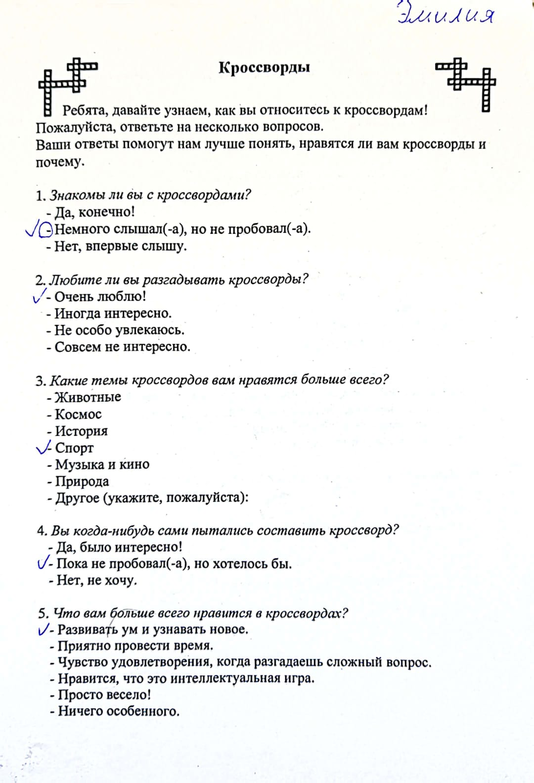
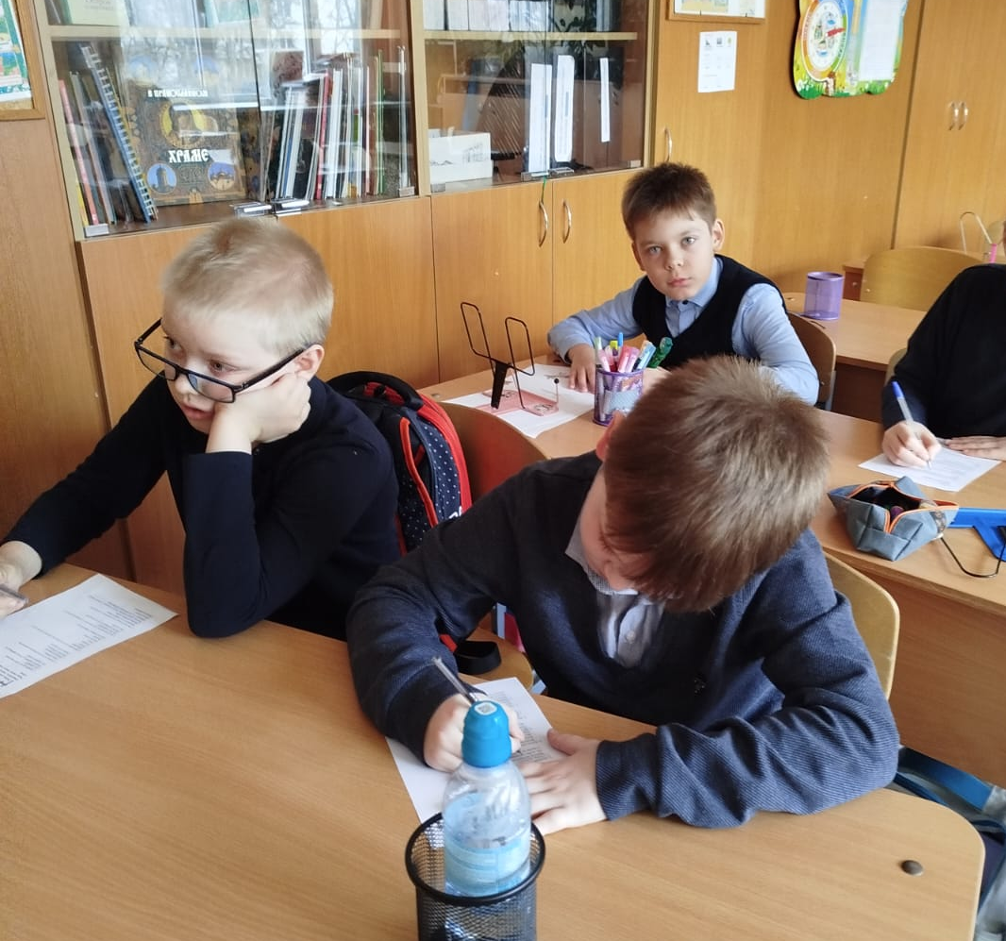
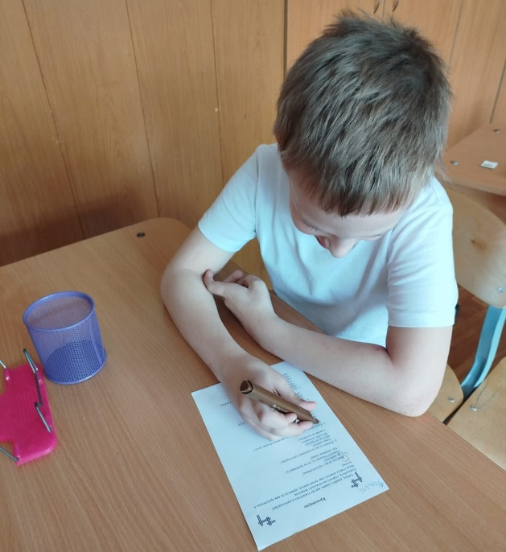
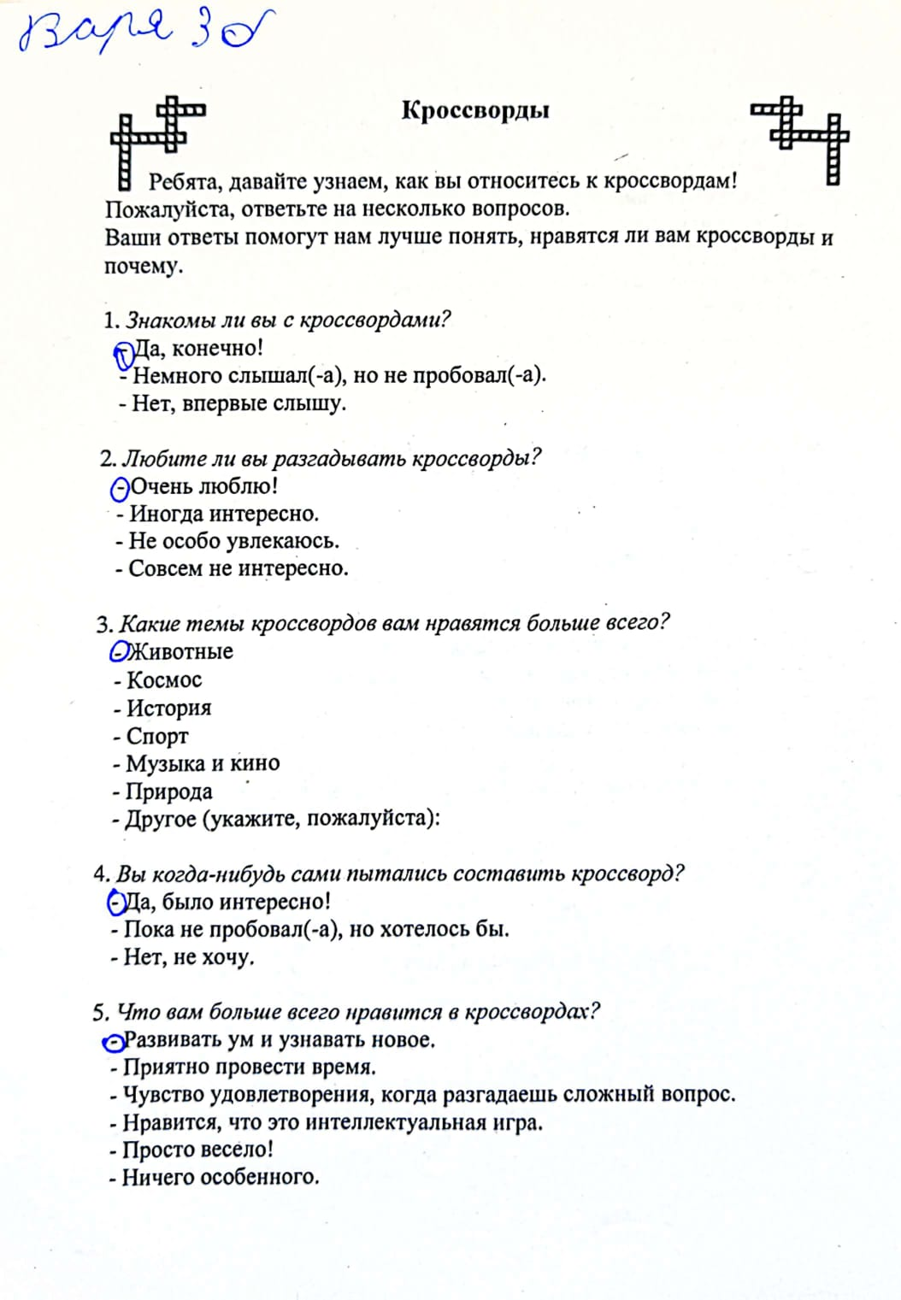
Анкета «Кроссворды»
В анкетах ребята отметили, что:
любят разгадывать кроссворды;
нравятся темы: животные, природа, спорт и хобби;
кроссворды находят в журналах, газетах и интернете;
хотят научиться создавать свои собственные кроссворды.

Slide 10
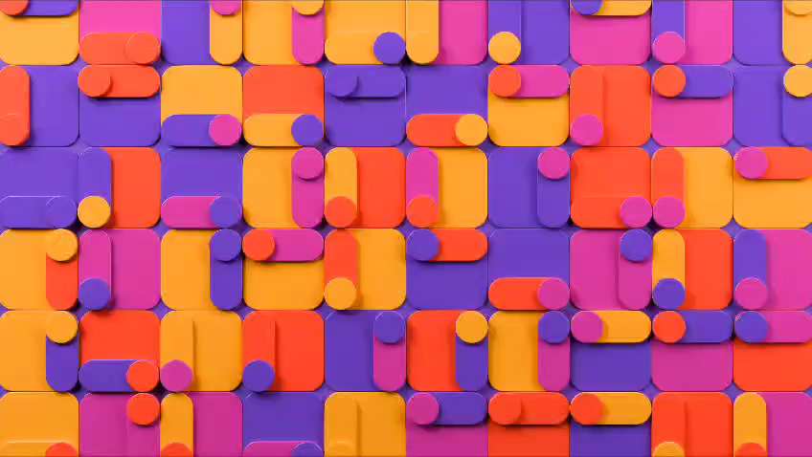
МАСТЕР - КЛАСС
1. Знакомство с правилами составления и оформления кроссворда
Выбери интересную тему
Придумай вопросы
Разметь сетку
Пронумеруй клетки
Распредели слова
Запиши вопросы или поставь картинки
Проверь всё ещё раз
Поделись кроссвордом с друзьями или с членами семьи
:
Изображение от www.freepik.com

Slide 11
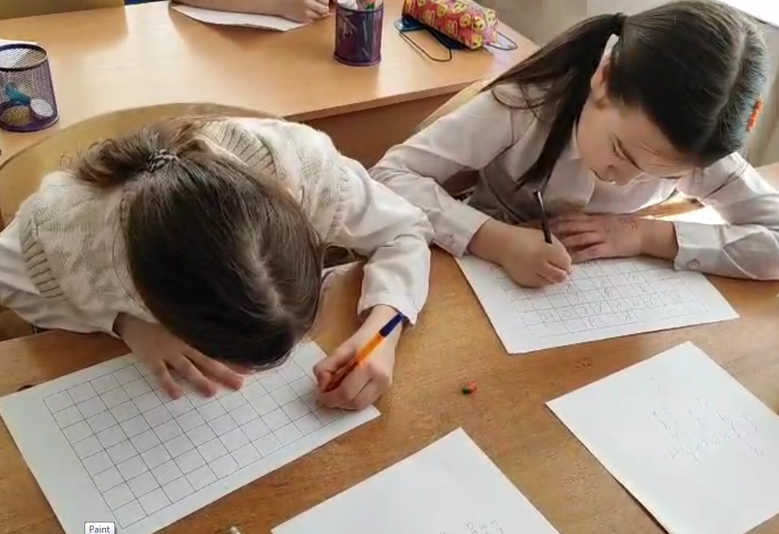
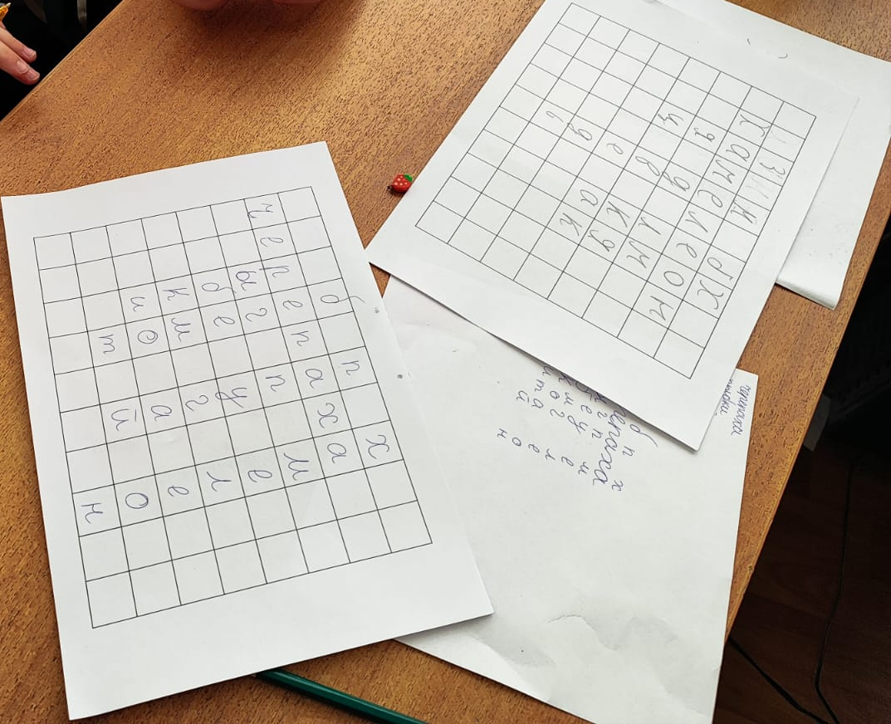
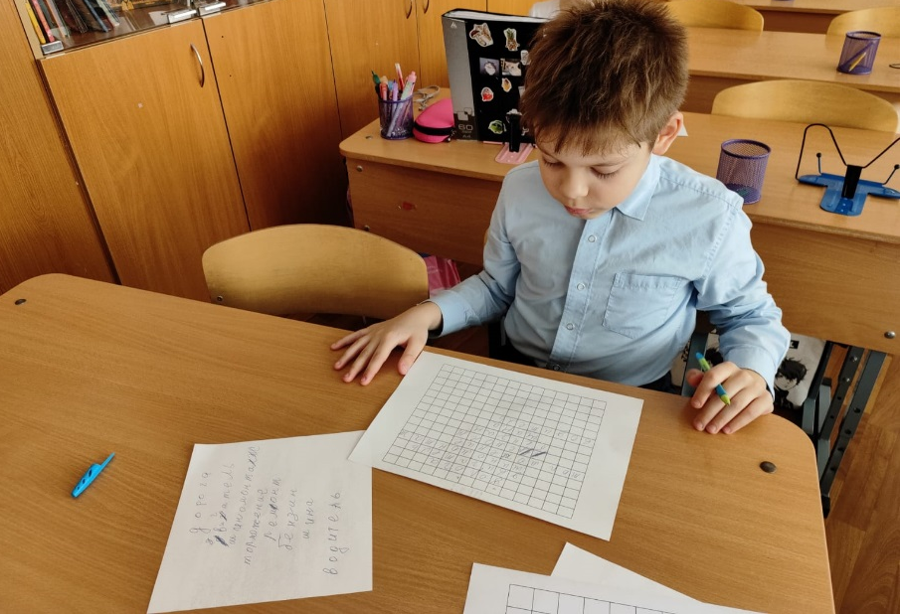
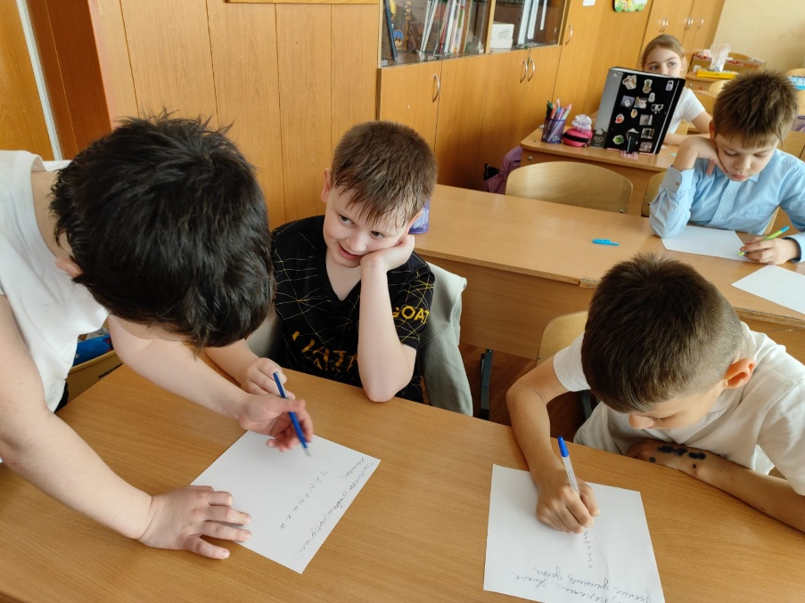
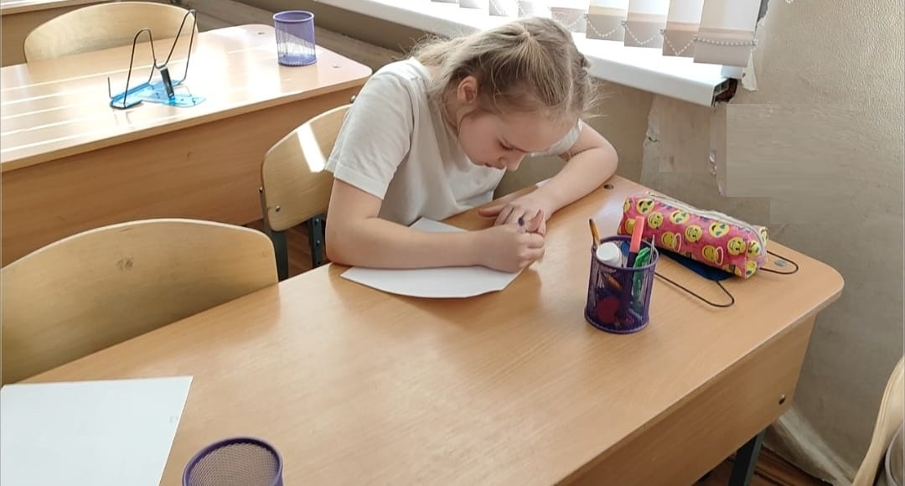
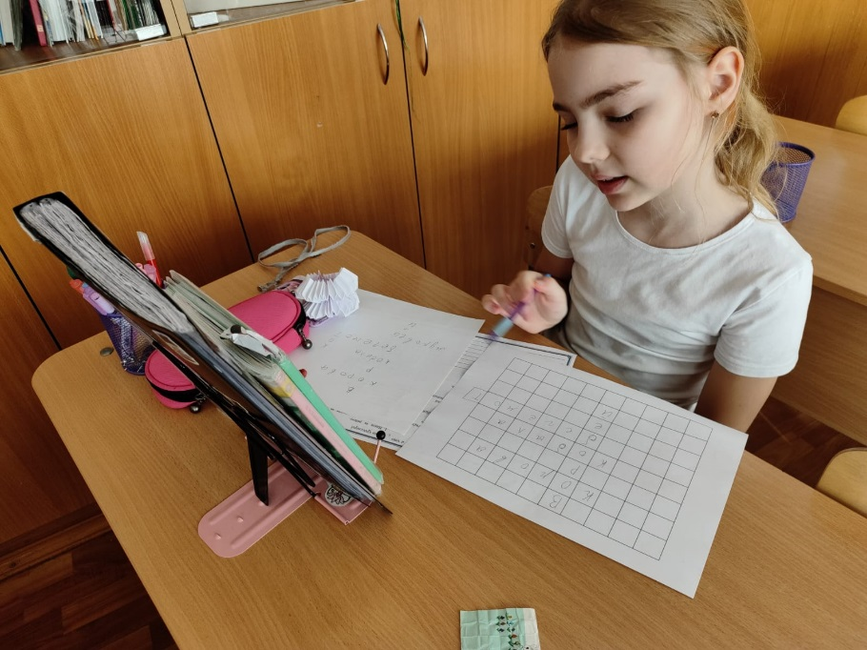
2. Составление кроссворда на бумаге

Slide 12
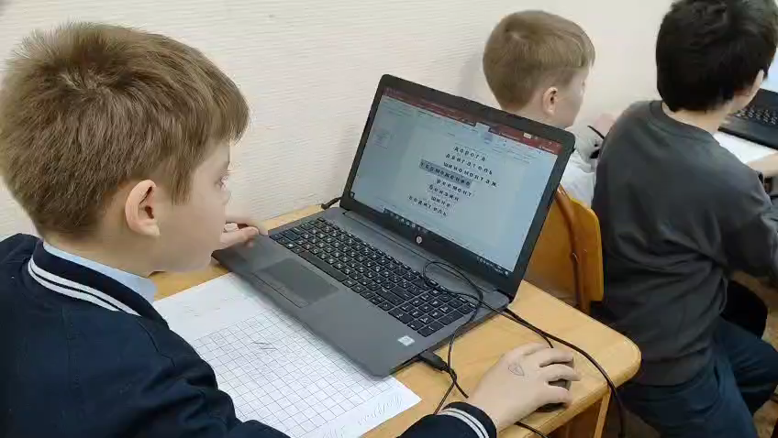
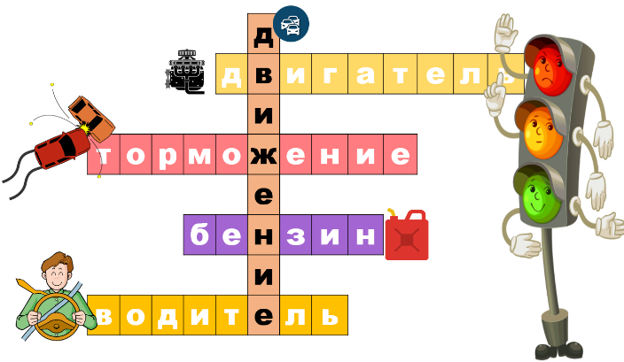
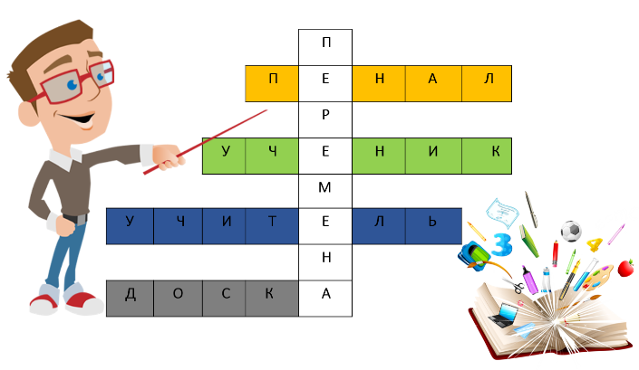
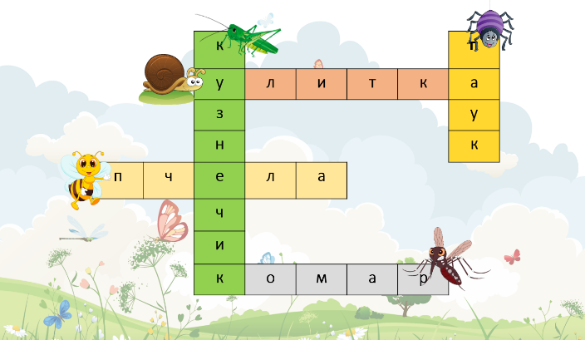

3. Составление кроссворда в программе MS PowerPoint

Slide 13
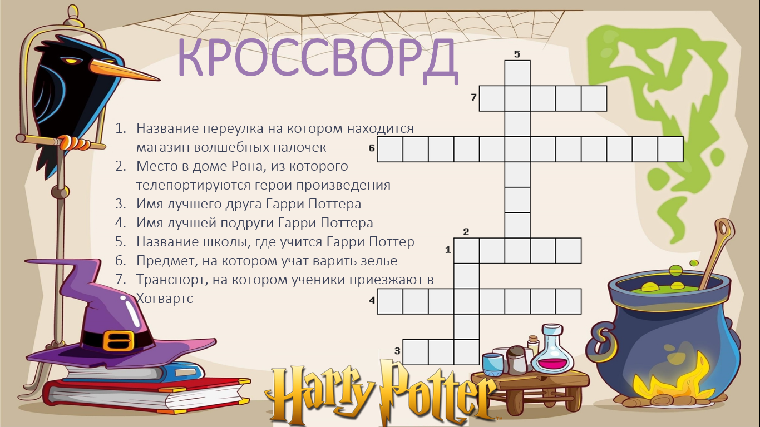

ЗАКЛЮЧЕНИЕ
Работая над этим проектом, я познакомился с историей возникновения кроссворда, с тем, каких видов они бывают, какие правила надо знать, чтобы самому составлять кроссворды; сам составил несколько кроссвордов и один по своей любимой книге о Гарри Поттере; показал своим одноклассникам, как составлять кроссворд сначала на бумаге, а потом в программе MS PowerРoint.
Подготовил презентацию проекта, включающую результаты своей работы и созданные кроссворды.
Ещё я узнал, что учёные-исследователи, изучив данные 17 000 человек, пришли к выводу о том, что разгадывание кроссвордов откладывает старение мозга на 10 лет. Поэтому, разгадывать кроссворды полезно не только школьникам, но и людям всех возрастов.
:
Изображение от www.freepik.com

Slide 14
Список использованных источников:
Шепелевич А.П. «Кроссворды и филворды», Ростов н/Д: Феникс, 2021
Волкова К. Праздник интеллекта и веселья: 108 лет со дня рождения кроссворда. - URL: https://runews24.ru/society/21/12/2021/eaadde7c837a6d67eee4eed26ff4c470
Драхлер А.Б. Большая книга кроссвордов по истории Древнего мира. Интернет-издательство Ridero, 2019. - URL: https://www.litres.ru/book/aleksandr-borisovich-d/bolshaya-kniga-krossvordov-po-istorii-drevnego-mira-40275916/chitat-onlayn/
Библиотека графических ресурсов PNG изображения. - URL: https://ru.freepik.com
Библиотека PNG изображений. - URL: https://www.pngwing.com/ru/
Знаете ли вы, что самый маленький кроссворд тоньше человеческого волоса? URL: https://dzen.ru/a/ZvgkMSgcWGYN0bhB
Серые клеточки. Сайт кроссвордов, сканвордов и головоломок. - URL: https://www.graycell.ru/

Slide 15
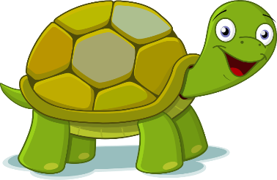

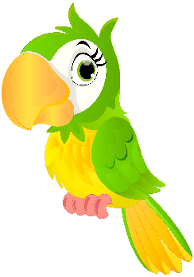


ДОМАШНИЕ ЖИВОТНЫЕ

Slide 16
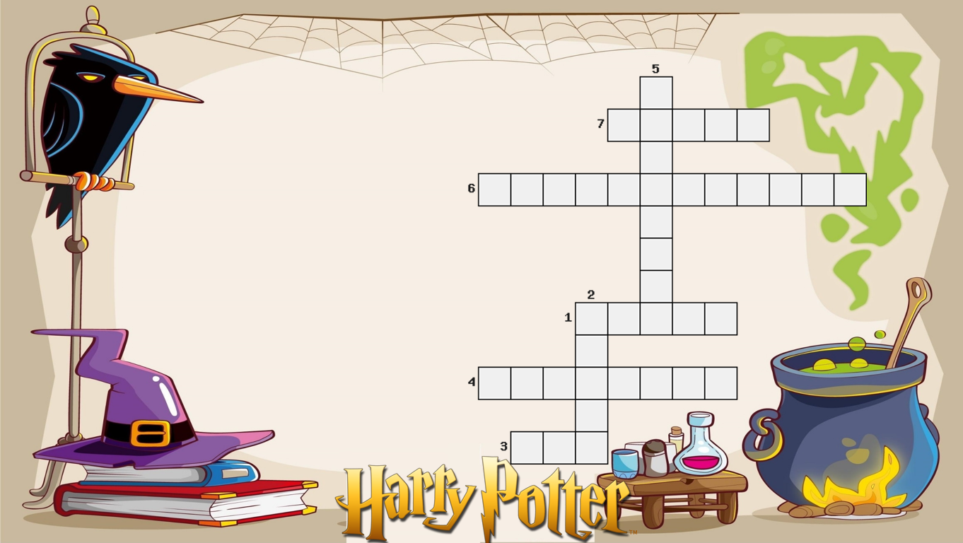
КРОССВОРД
Название переулка на котором находится магазин волшебных палочек
Место в доме Рона, из которого телепортируются герои произведения
Имя лучшего друга Гарри Поттера
Имя лучшей подруги Гарри Поттера
Название школы, где учится Гарри Поттер
Предмет, на котором учат варить зелье
Транспорт, на котором ученики приезжают в Хогвартс

Slide 17

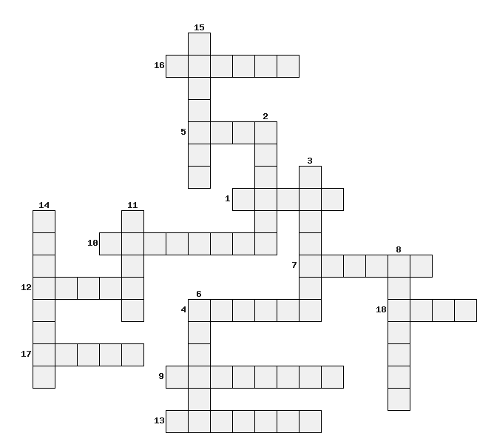





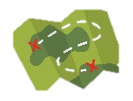





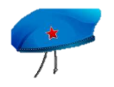






Кроссворд

Slide 18

СПАСИБО
ЗА
ВНИМАНИЕ
:
Изображение от www.freepik.com

